Slide 1
Konstrukční návrh přípravku pro robotické svařování na Tru ArcWeld 1000
Autor bakalářské práce: Stanislav Šebek, 23340
Vedoucí bakalářské práce: Ing. Martin Podařil, PhD., Ph.D.
Oponent práce: Ing. Tereza Širhalová

Slide 2
Motivace a důvody k řešení daného problému
Praxe ve firmě
Seberozvoj v rámci firmy
Možnost pro zlepšení firemního procesu
Vytvoření nové pracovní pomůcky

Slide 3
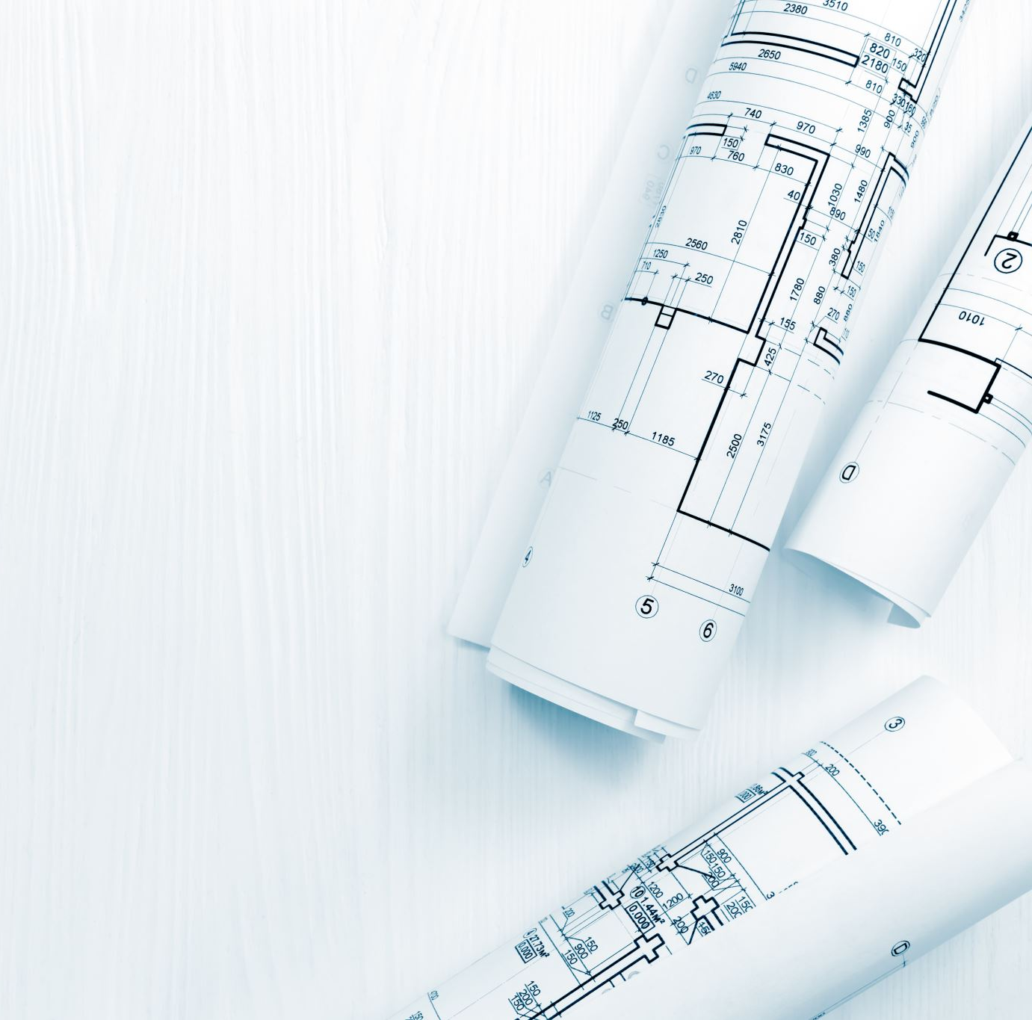
Cíl práce
Cílem závěrečné práce je vytvoření přípravku pro robotické svařování s kompletní výkresovou dokumentací, jeho výroba a otestování ve firmě ENGEL strojírenská spol. s r.o. v Kaplici.

Slide 4
Teoreticko-metodologická část
Literární rešerše
Zdroje využité pro psaní
Úvod do problému
Technologie svařování
Obloukové svařování MIG/MAG
Svařovací přípravky
Přípravky ve firmě Engel
Upínky
Robotické svařování
Výzkumný problém
Metodika práce
Použité metody
Analýza
3D návrh
Otestování
Notes:
Zdroje – aktuálnost, nejvyužívanější zdroje – BP + přednášky, normy
Úvod
Technologie – historie, dělení
MIG/MAG – popis metod, hlavní důvody
Svařovací přípravky – kusová nebo sériová výroba, typy přípravků
Engel – rešerše na základě firemních dat, typy, rozměry, váha, počet mat., mat. čísla.. SAP
Upínky – funkčnost (fáze)
Robotické svařování – historie a vývoj od 60.let 20. století, výhody a nevýhody

Slide 5
Aplikační část
Program pro modelování
Grafy
Konstrukční návrh přípravku
Výroba
Otestování funkčnosti
Časová náročnost na svaření dílů
Diskuse a návrhy opatření

Slide 6
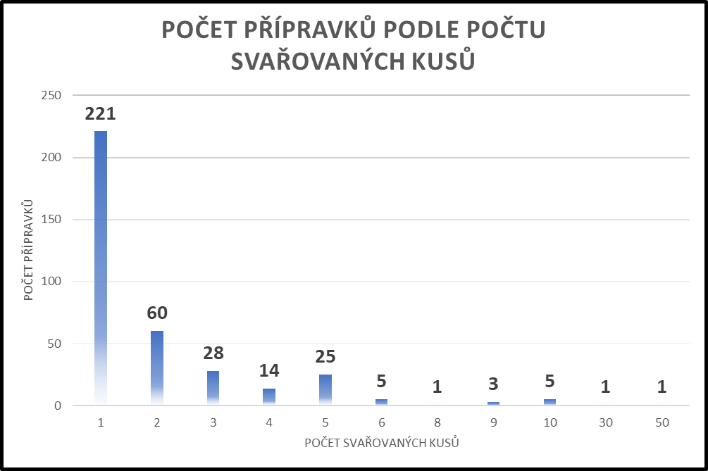
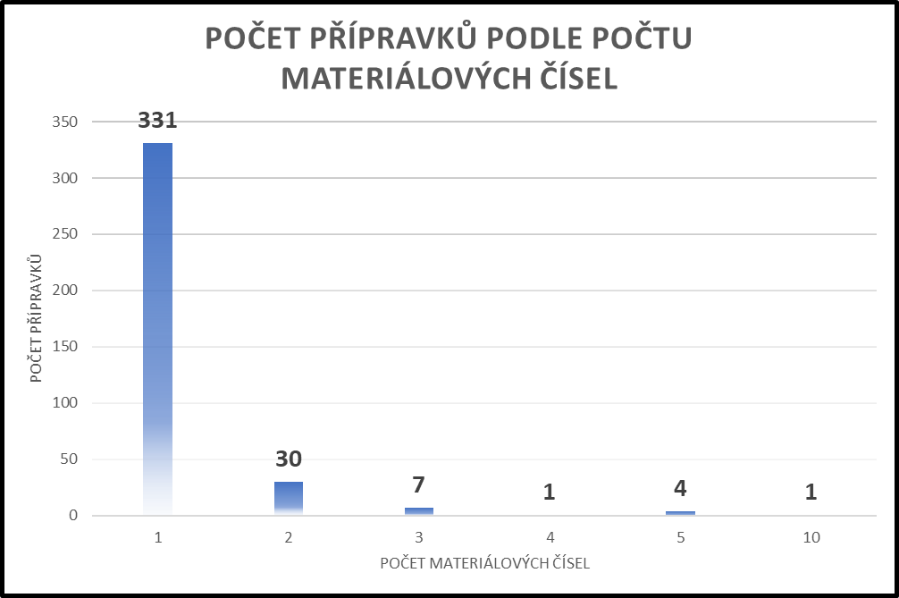
Aplikační část - GRAFY

Slide 7
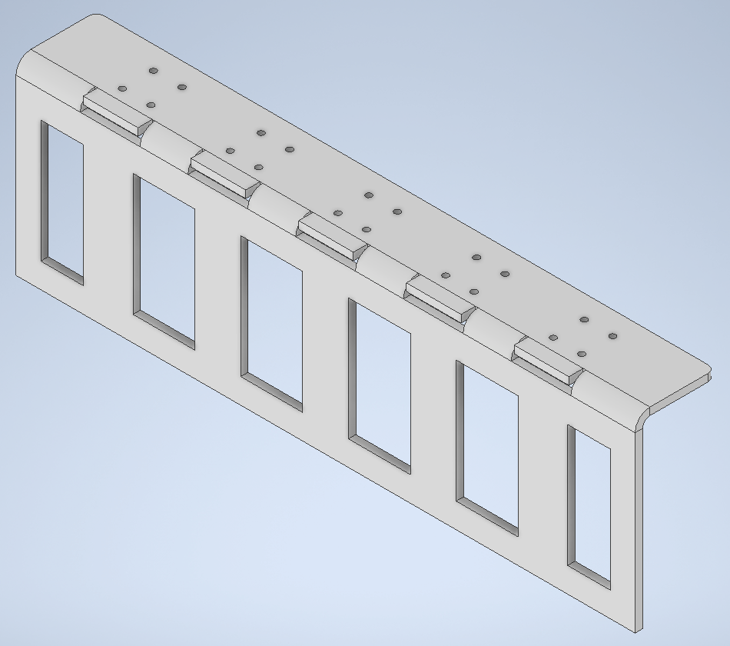
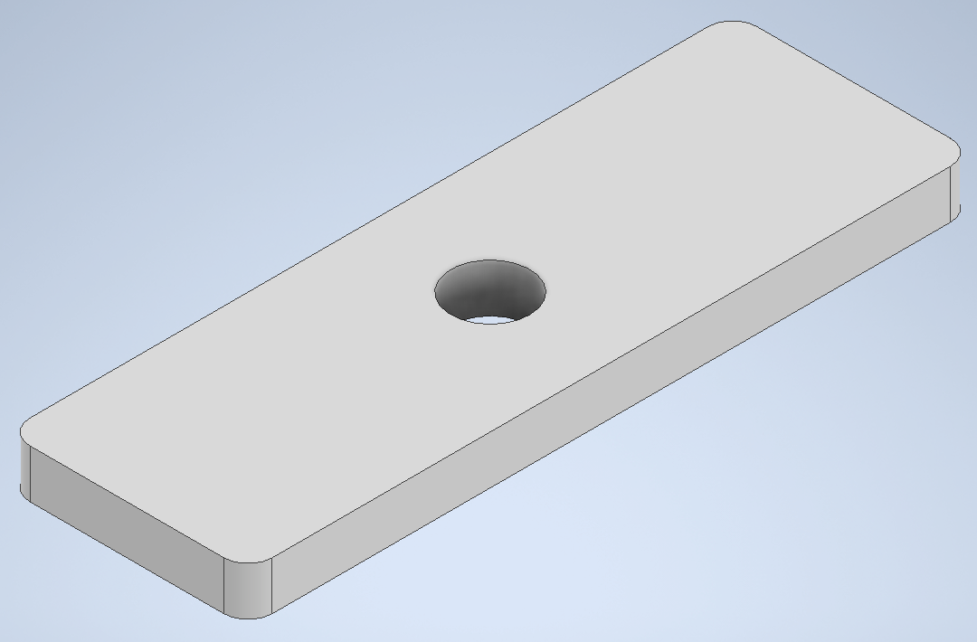
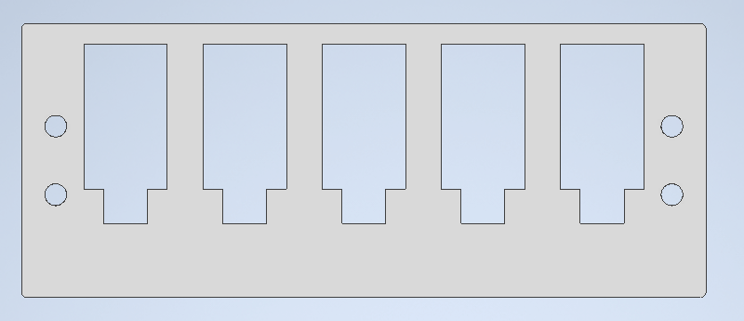
Aplikační část – Konstrukční návrh
Návrh jednotlivých dílů přípravku
Modelování v Autodesk Inventor
Notes:
Požadavky na přípravek – firma → 5ks dílů, váha, manipulovatelnost, upevnění dílů

Slide 8
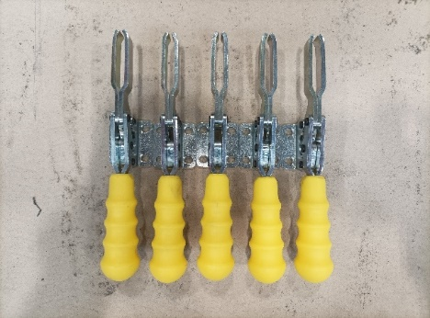
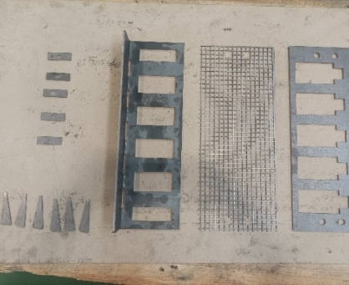
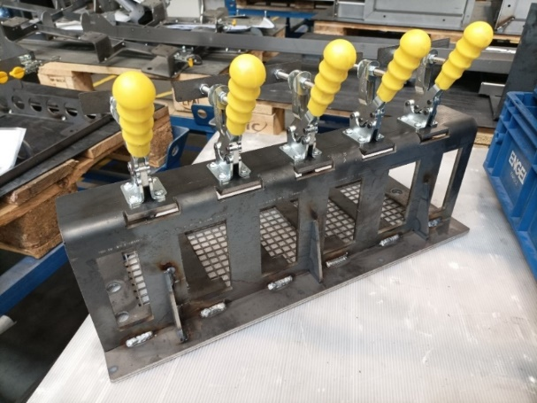
Aplikační část – Výroba
Notes:
Oddělení přípravy výroby na Stahlbau – pracovní proces Svařování jednotlivých dílů a kompletaci přípravku provedl kvalifikovaný pracovník

Slide 9
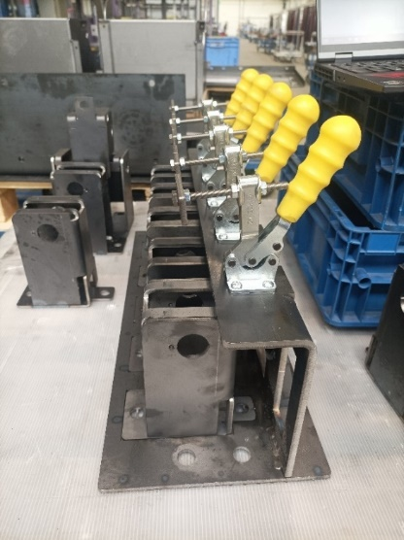
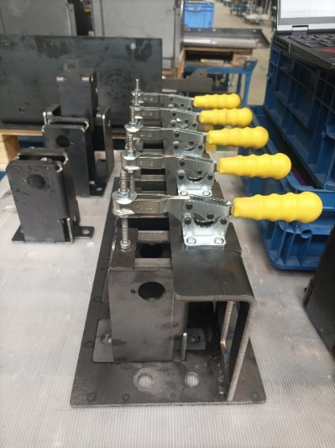
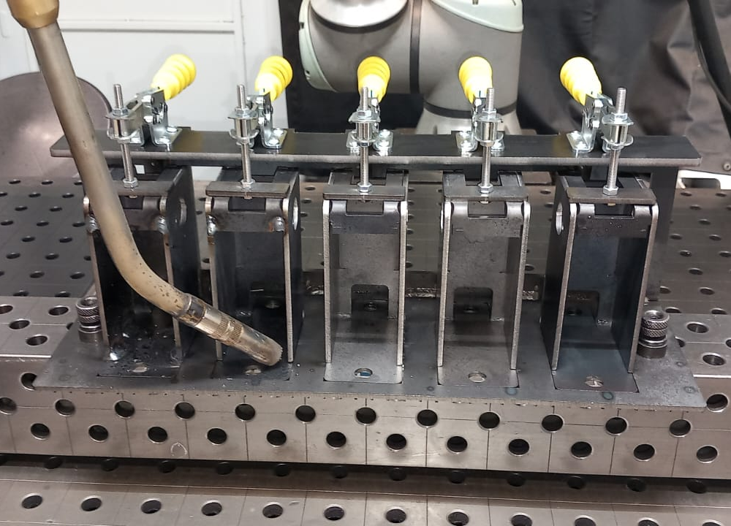
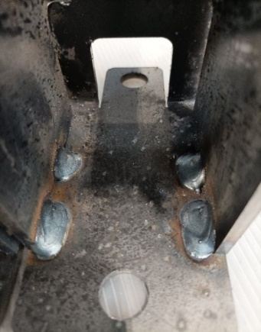
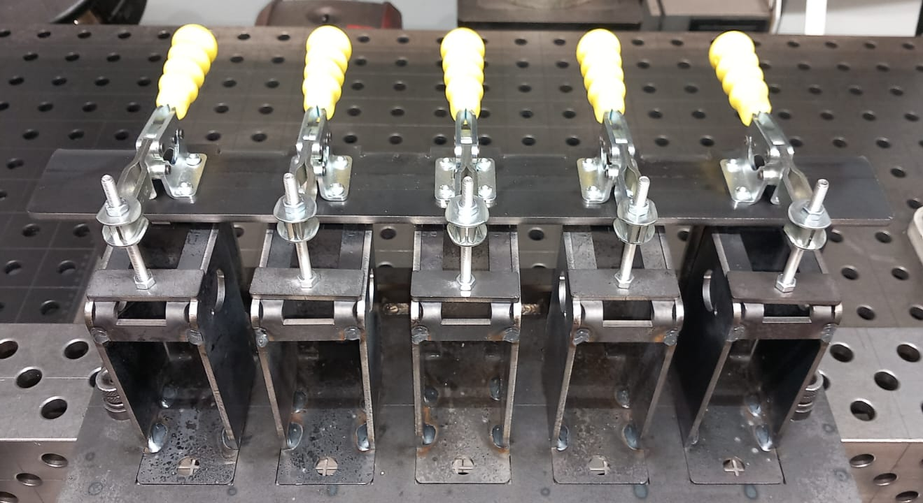
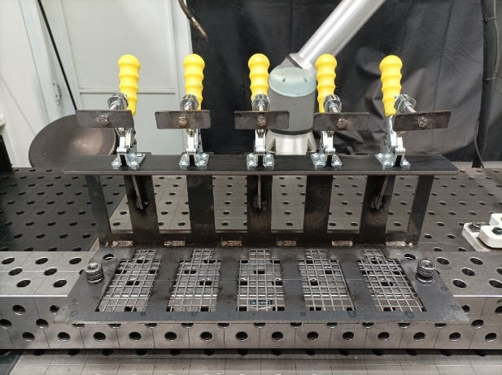
Aplikační část – otestování funkčnosti
Notes:
Testování zakládání materiálu
Testování přípravku v buňce
Programování svařovací buňky – kontrola svarů v průběhu programu
Dokončení svařovacího programu
Celkový čas byl 3 hodiny – seřízení přípravku, tvorba programu, korekce během svařování na 15 vzorkových kusech dílu

Slide 10
Aplikační část – časová náročnost
Výpočet celkového času potřebného pro svaření 5 ks dílů
$T_{celkem}=40+20+15+4+170+4+15+20+90= 378 →6 minut a 18 sekund$
Celkový čas počítán s rezervou 90 s pro nepředvídatelné vlivy při práci s přípravkem

Slide 11
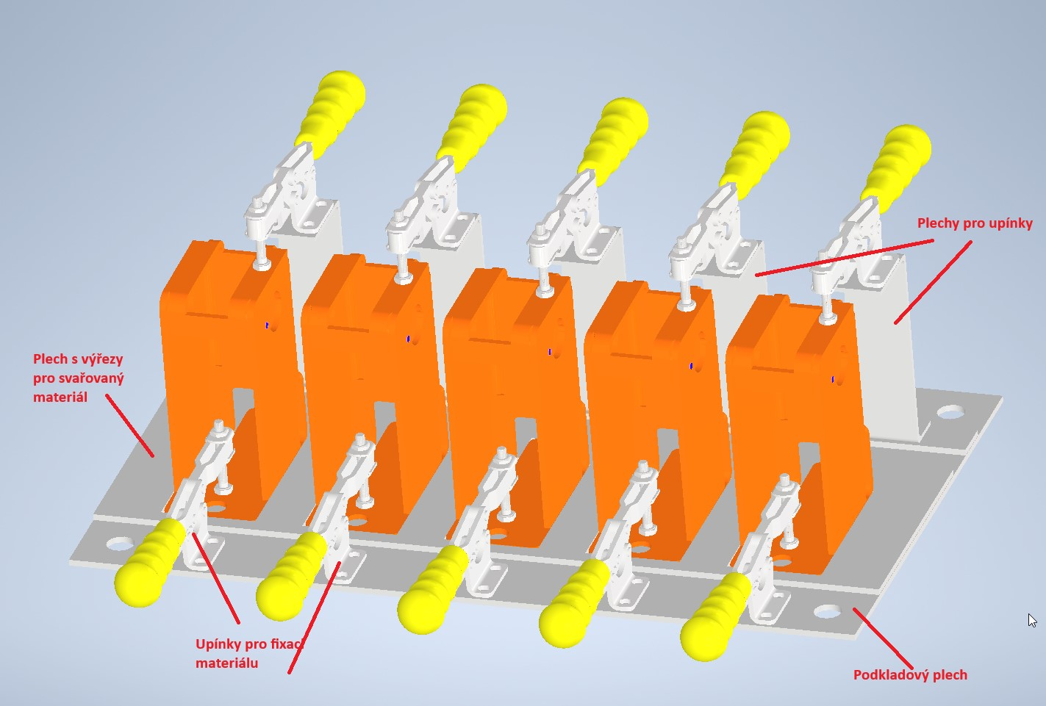
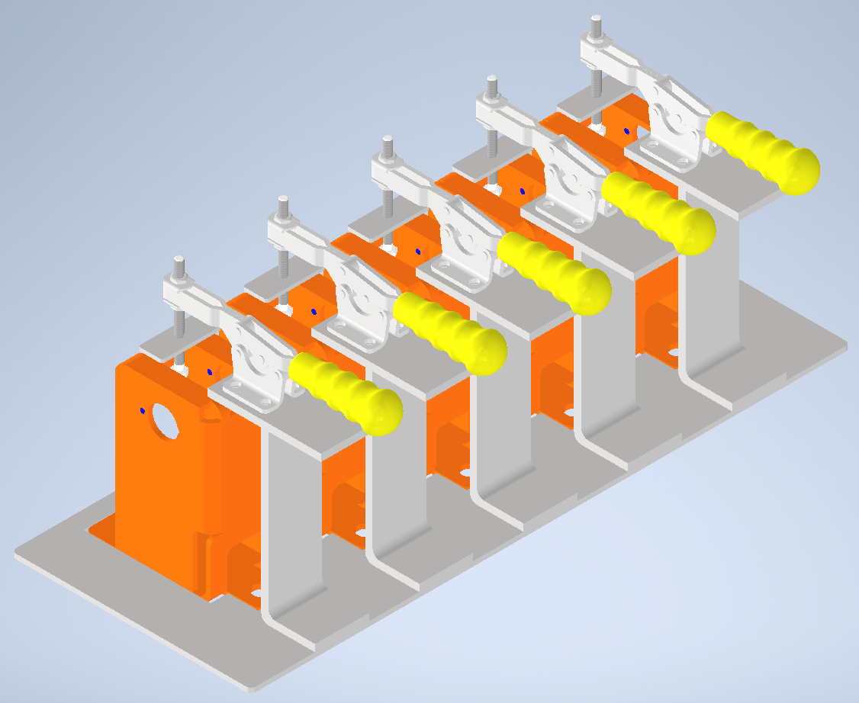
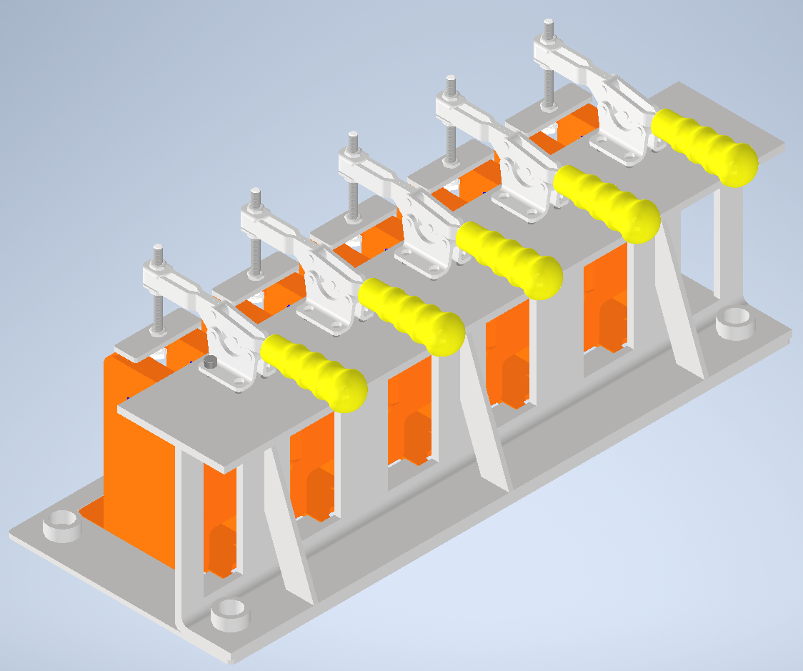
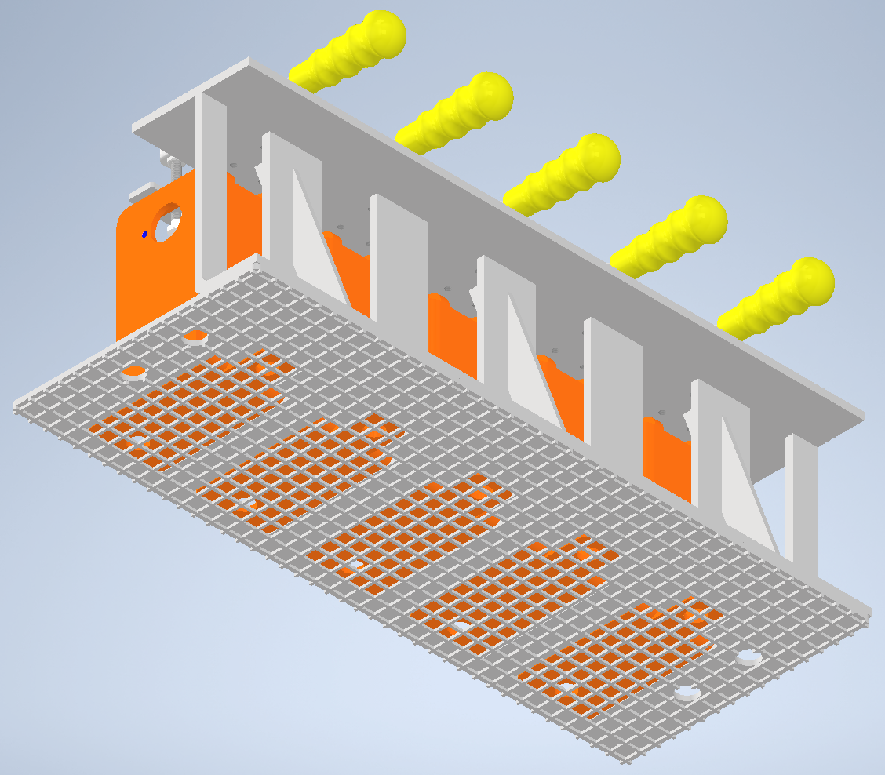
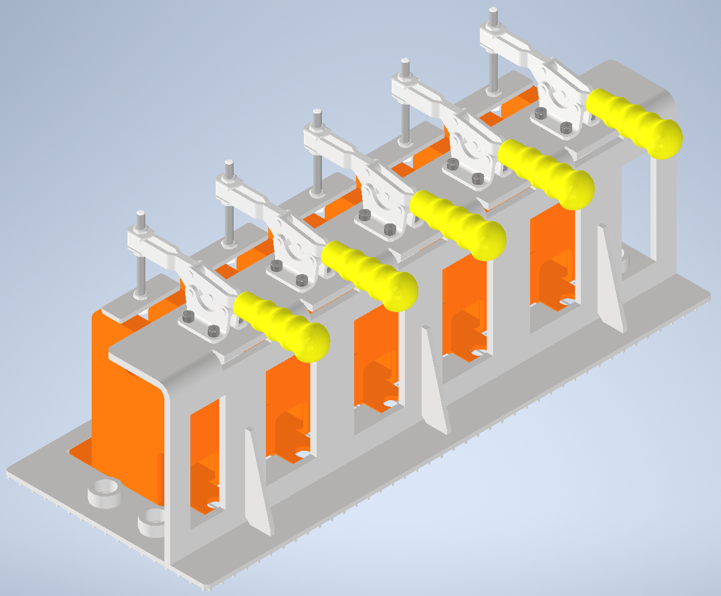
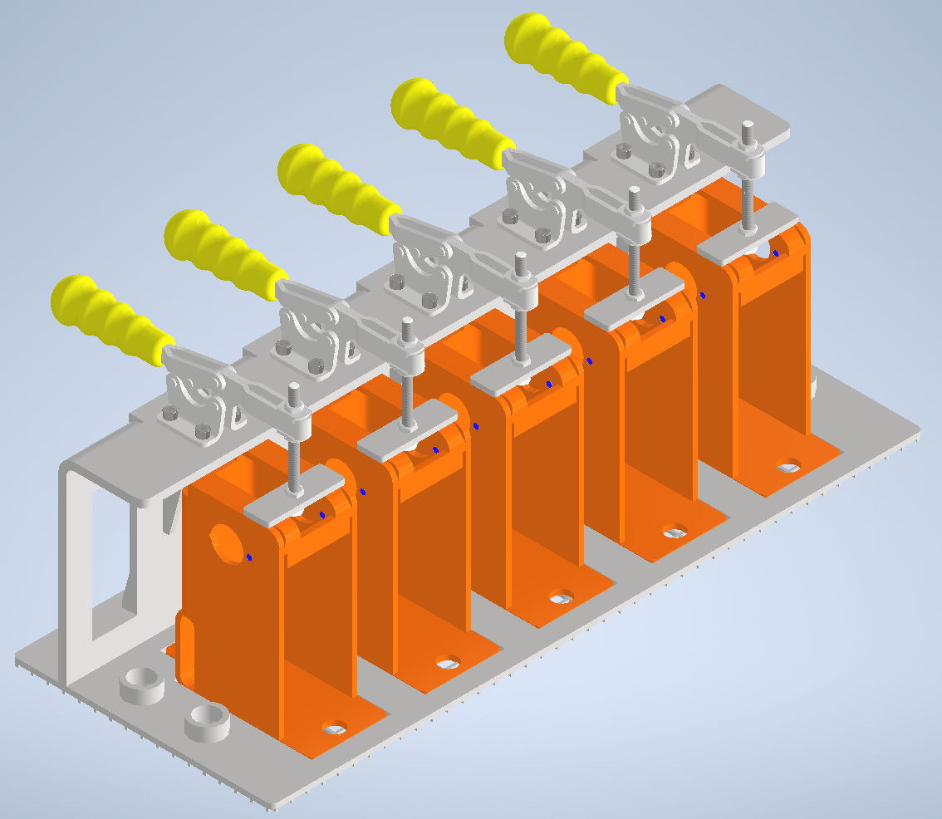
Aplikační část – diskuse a návrhy opatření
V rámci diskuse výsledků byly zhodnoceny jednotlivé konstrukční návrhy 1 - 5
Notes:
Prvotní návrh – důraz na upnutí a založení materiálu
Dva plechy, horní s výřezy přivařen ke spodnímu
Negativa – nemožný přístup svařovací hlavy, malá přítlačná plocha upínky, špatný plech pro vinkl, váha přípravku
Druhý návrh – vyřešení problému s přístupností svařovací hlavy
Přepracování držáku pro upínky – zesílení plechu + přítlačný plech pro upínky
Odstranění spodního plechu pro odlehčení, vycentrování přítlačných plechů a upínek
Negativa – složitá výroba plechu pro upínky, nedostatečná stabilita při upnutí, bez výřezů pro upnutí do svařovací buňky
Třetí návrh – přidány výřezy pro upnutí do buňky
Přepracování zadního plechu pro upínky za účelem lepšího upínacího momentu
Negativa – rozpětí děr pro upnutí do svařovací buňky, chybějící spodní plech – dosednutí dílu do přípravku, fixace pohybu, ochrana proti poškození
Čtvrtý návrh – přidán spodní děrovaný plech – ochrana během svařování před rozstřikem kovu a zabránění poškození svařovacího stolu v buňce
Přepracování děr pro upnutí do buňky
Negativa – zadní plech by byl složitý pro přivaření – složité ohyby, podpůrná žebra nejsou vhodně navržena
Finální návrh – přepracování zadního plechu – odlehčení celkové váhy přípravku
Přepracování podpůrných žeber
Zjednodušení svařování jednotlivých dílů přípravku
Zaoblení všech rohů z důvodů bezpečnosti při práci a manipulaci s přípravkem

Slide 12
Aplikační část – diskuse a návrhy opatření
3 důležité návrhy
DXF soubor děrovaného plechu
Jiný typ šroubů pro uchycení upínek k přípravku
Odlehčení celého přípravku
Notes:
DXF – použit firemní DXF soubor – menší časová náročnost
Šrouby – místo M5x10 ISO 4762 použity M5x12 se zakulacenou hlavou – ve firmě ISO 4762 nejsou, bez ovlivnění
Odlehčení – provedeno v rámci konstrukčního návrhu

Slide 13
Závěrečné shrnutí
Cíl práce byl splněn
Funkčnost přípravku byla otestována
Přípravek plně vyhovuje pro využití ve firmě

Slide 14
Konstrukční návrh přípravku pro robotické svařování na Tru ArcWeld 1000
Autor bakalářské práce: Stanislav Šebek, 23340
Vedoucí bakalářské práce: Ing. Martin Podařil, PhD., Ph.D.
Oponent práce: Ing. Tereza Širhalová
Notes:
Děkuji za pozornost a nyní přenechávám prostor na dotazy

Slide 15
Dotazy oponenta
Začal se navržený přípravek ve firmě Engel používat?

